Slide 1


CHÀO MỪNG QUÝ THẦY CÔ
VỀ DỰ GIỜ THĂM LỚP
MÔN: Toán 1
Giáo viên: Nguyễn Thị Son

Slide 2
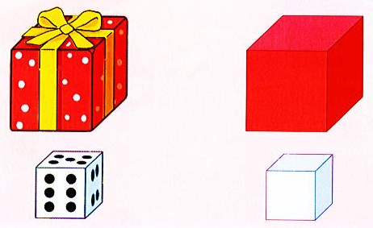
Khối lập phương

Slide 3
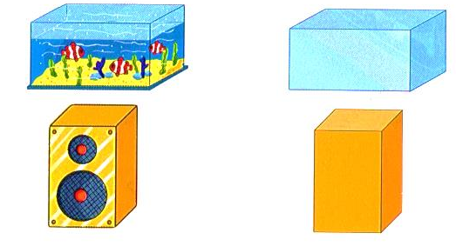
Khối hộp chữ nhật

Slide 4
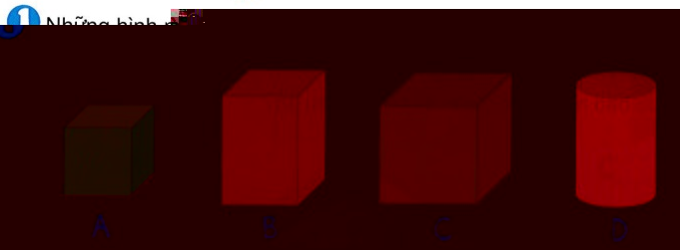

Slide 5
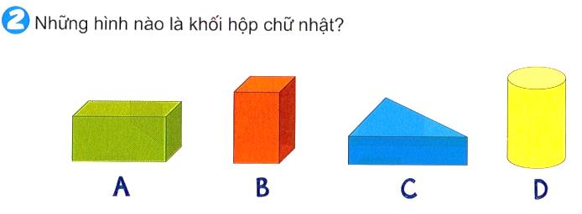

Slide 6
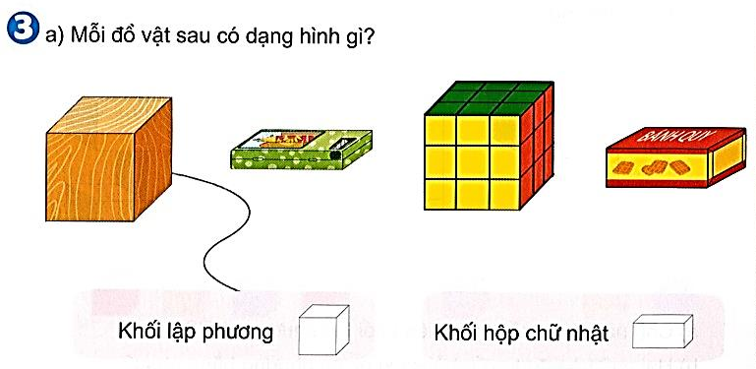
b) Em hãy nêu tên một số dạng đồ vật có dạng khối lập phương hoặc khối hộp chữ nhật ở quanh ta nhé!

Slide 7





CẢM ƠN THẦY CÔ
VÀ CÁC EM HỌC SINH
The end

